Slide 1

看算式、想口诀
5×5＝
25
五五二十五
5×6＝
30
五六三十
5×7＝
35
五七三十五
5×8＝
40
五八四十
5×9＝
45
五九四十五

Slide 2

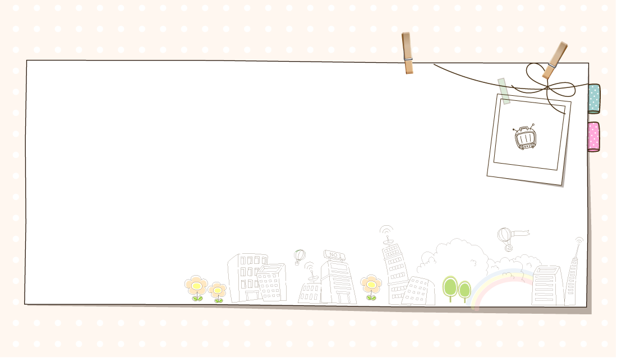
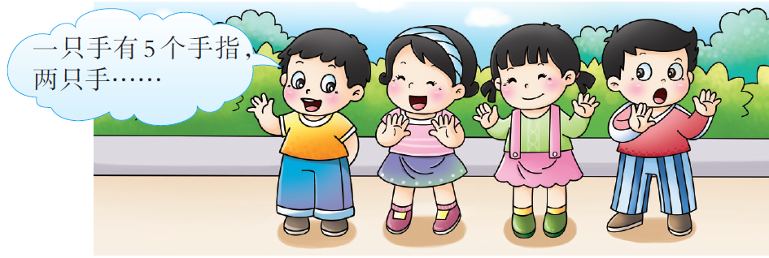

手指游戏

